Slide 1
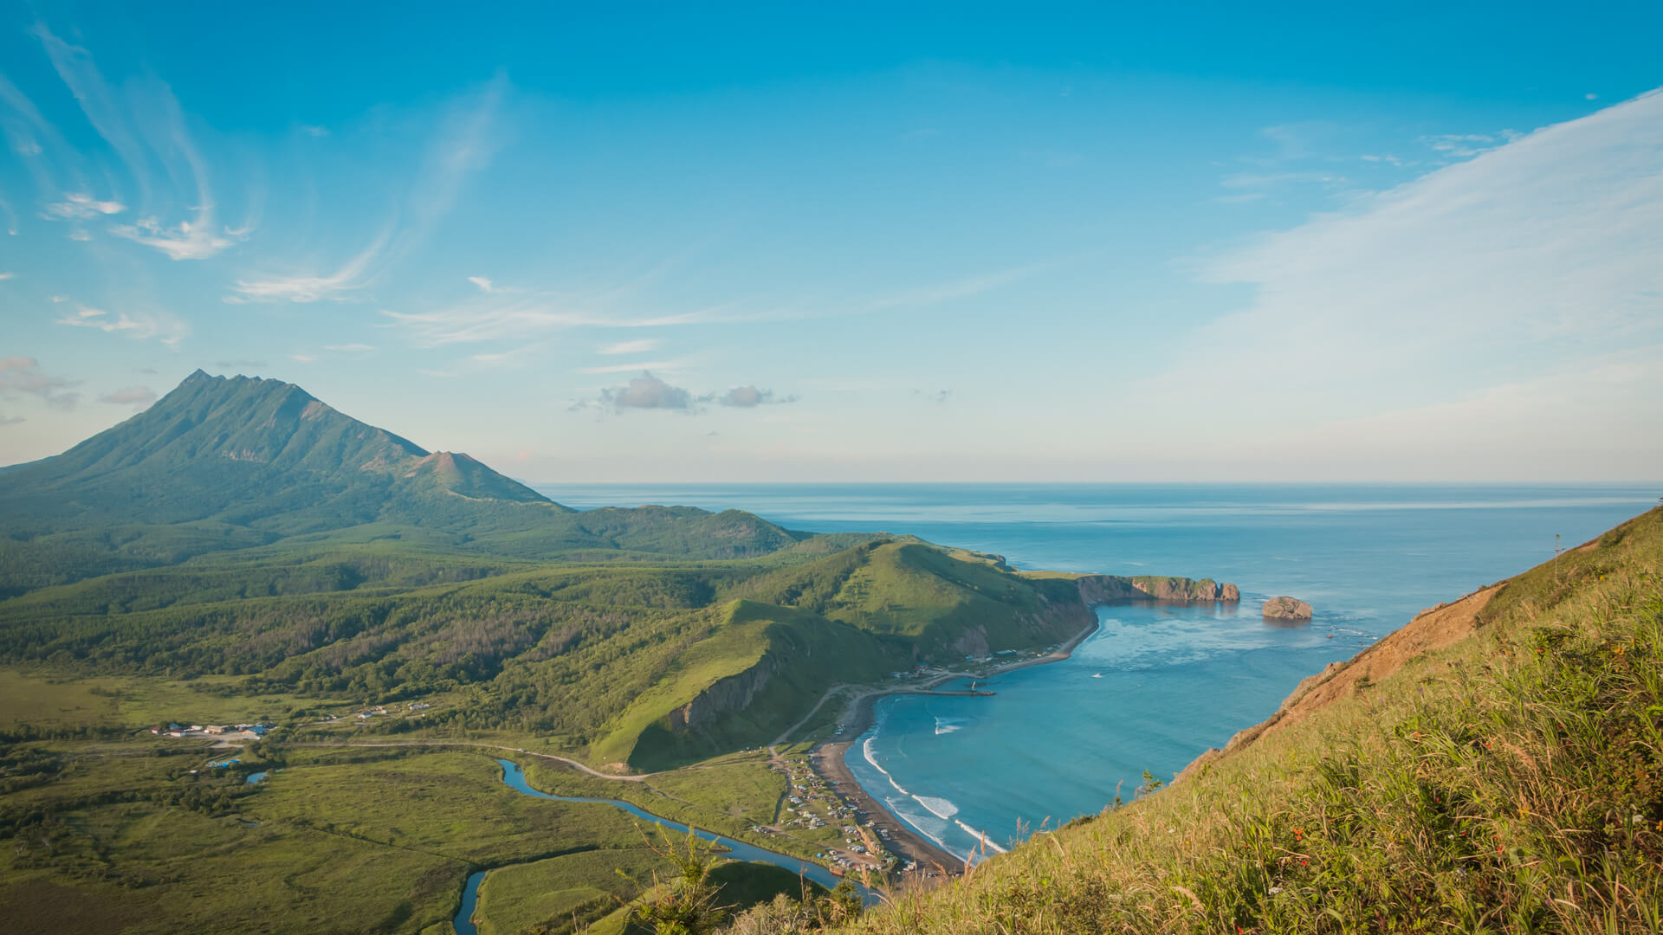
Природа родного края о. Сахалин
п
Подготовила Каминская И. В. МАОУ НОШ 21

Slide 2
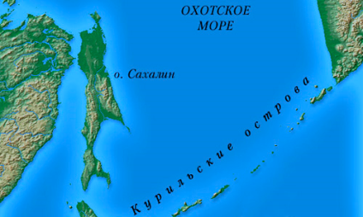
о. Сахалин и Курильские острова
Сахалин – самый большой остров России.
Омывается Охотским и Японским морями.
От материковой части Азии отделен Татарским проливом

Slide 3
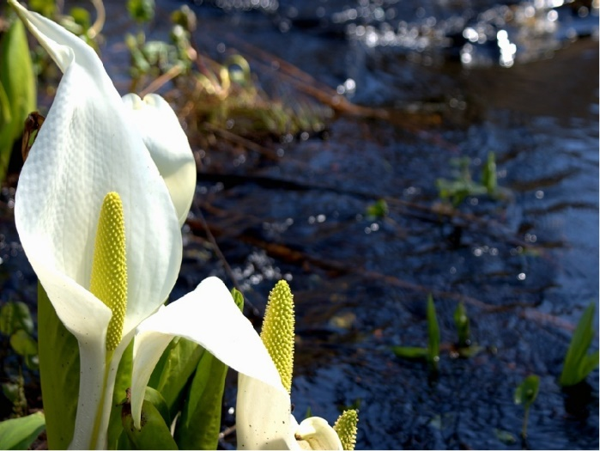
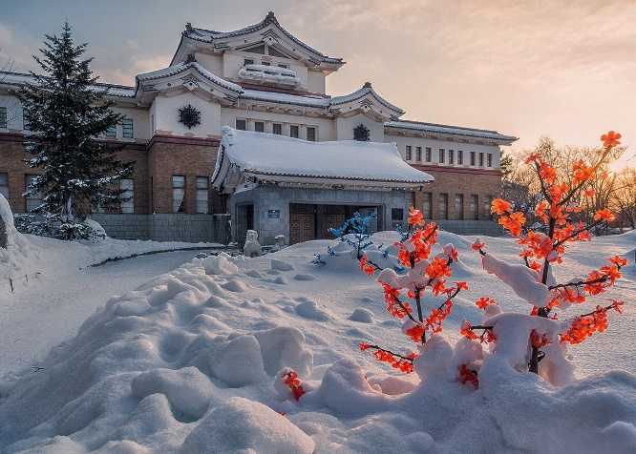
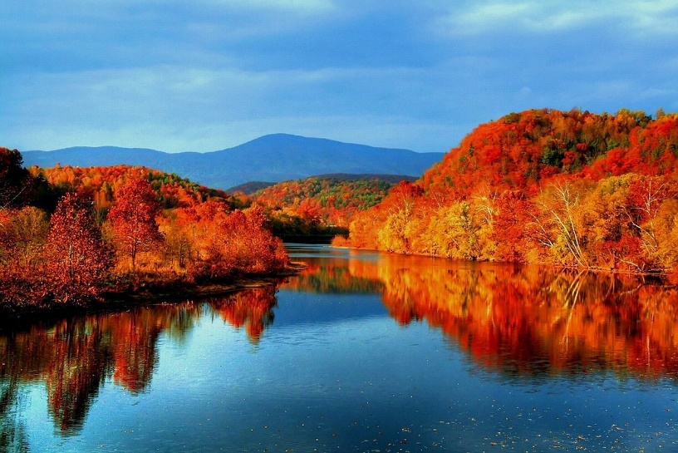
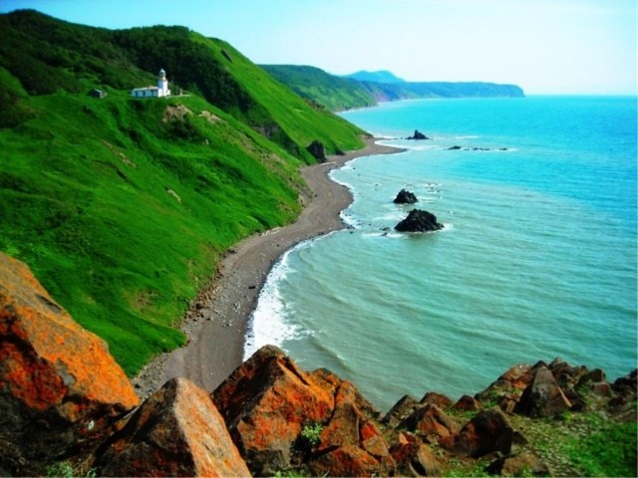
Климат.
Климат Сахалина — прохладный, морской с продолжительной снежной зимой и коротким прохладным летом.
Сахалин подвержен влиянию циклонов, здесь часто бывают наводнения, тайфуны.

Slide 4
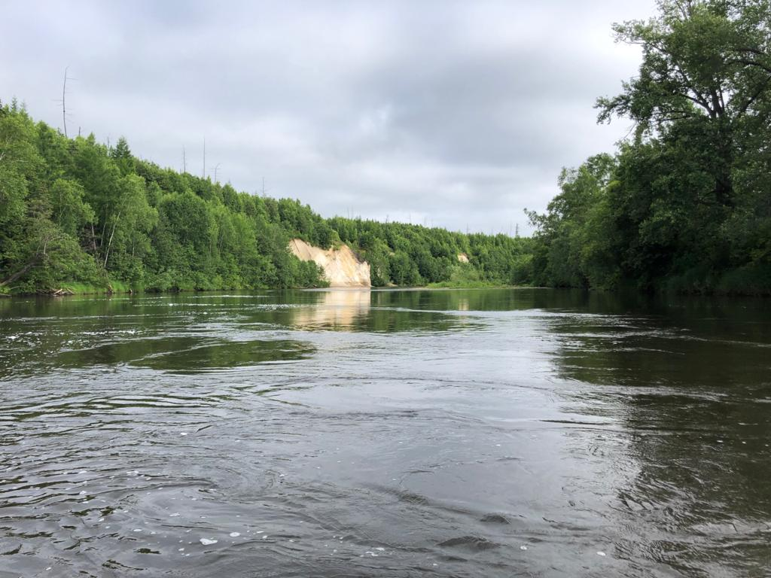
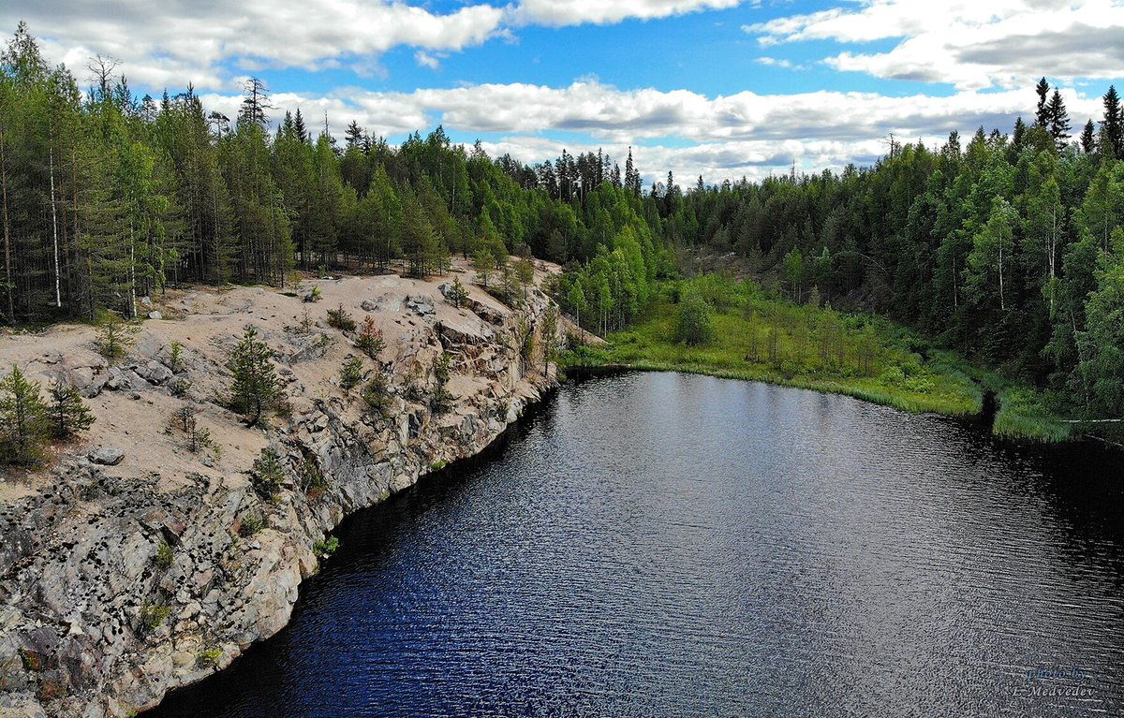
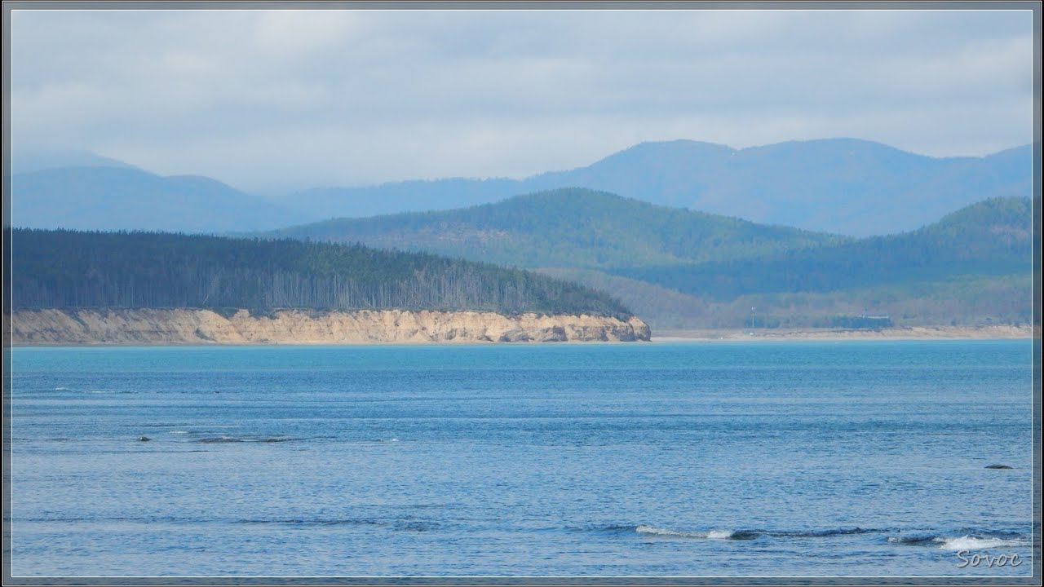
Реки и озёра о. Сахалин
Главными реками Сахалина являются Тымь и Поронай.
На побережье острова много озер. Два самых больших озера Сахалина — Невское и Тунайча .

Slide 5
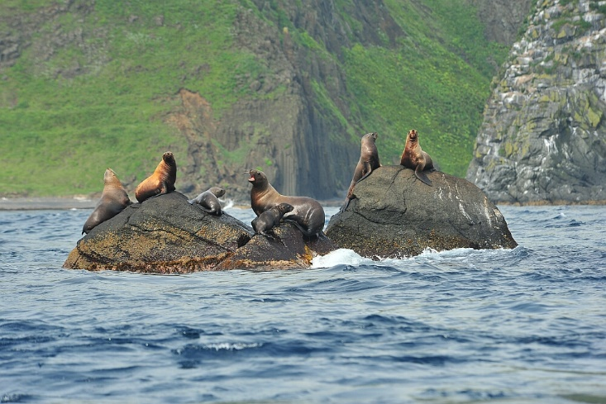
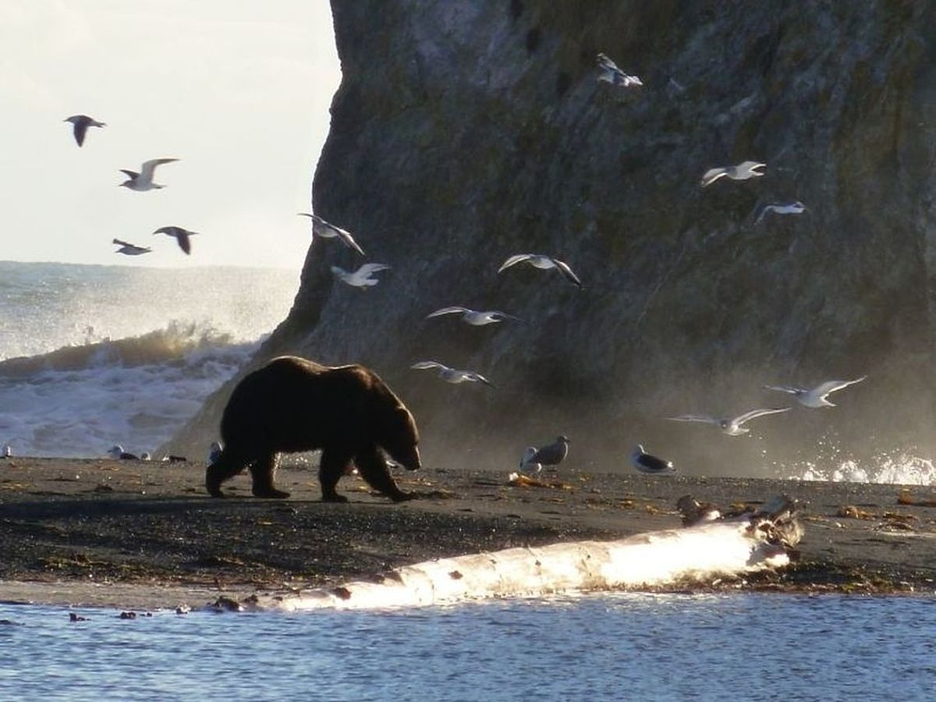
Природа Сахалина
Природа Сахалина уникальна, и это может подтвердить любой, кто хоть раз побывал на этом уникальном острове - там в одном месте переплетены джунгли, тайга, тундра, высокогорные растения и болотные ягоды.

Slide 6
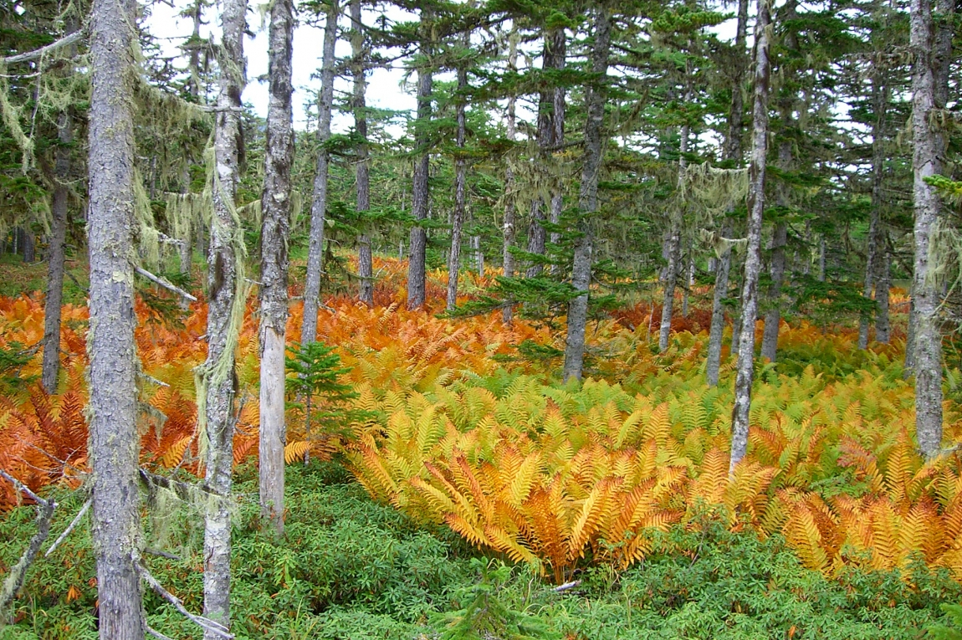
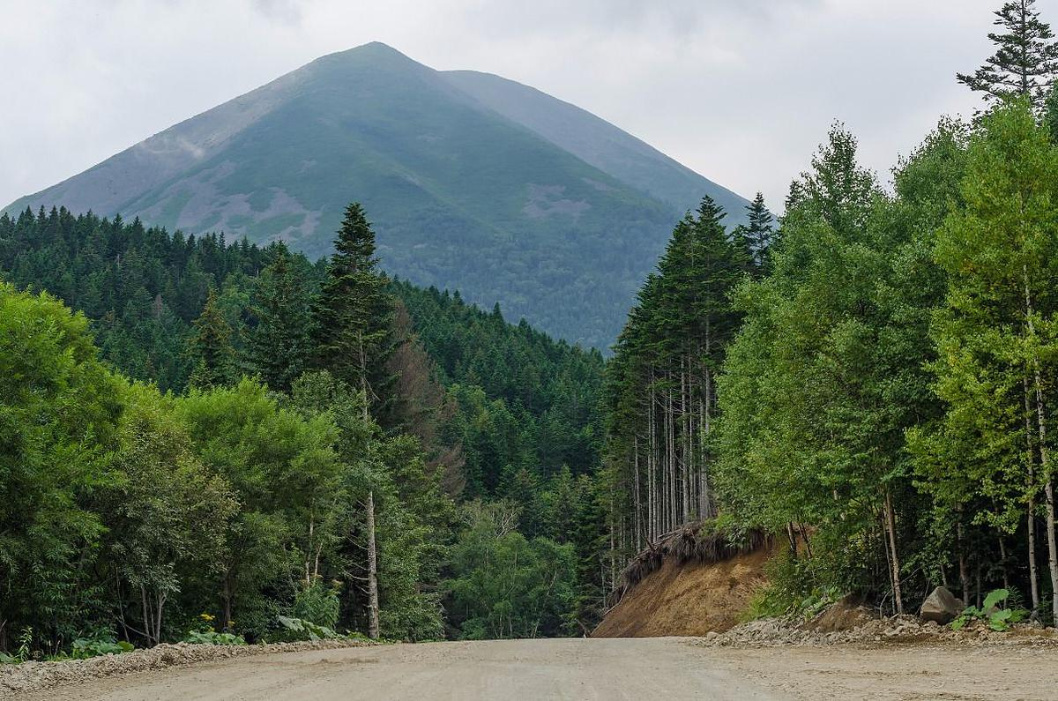
Растительный мир
Большая часть острова окутана тайгой. Местные леса — уникальны. Сахалинская тайга является богатейшей в России. На острове произрастает около 200 видов деревьев и кустарников.
Хвойные деревья это ели, пихты, лиственницы
Среди лиственных пород преобладают березы, осины, тополя, ивы, клены, ольха.

Slide 7
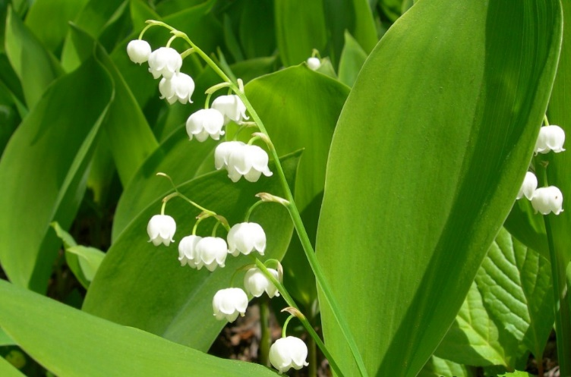
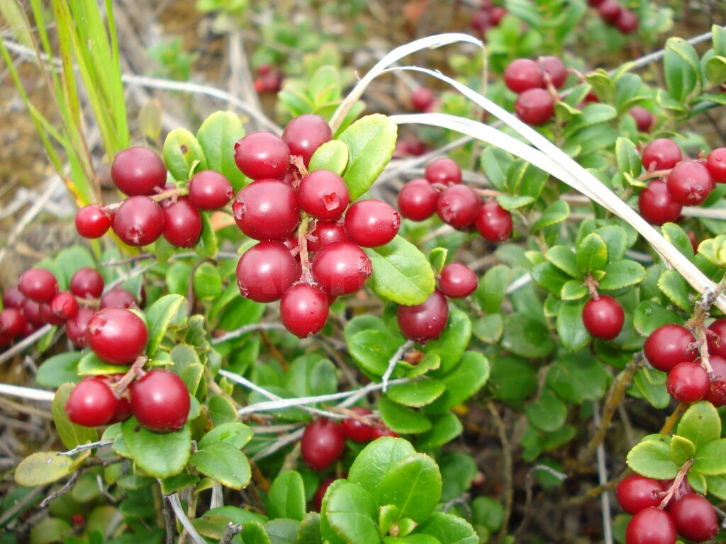
Ландыш
Ель аянская
Брусника

Slide 8
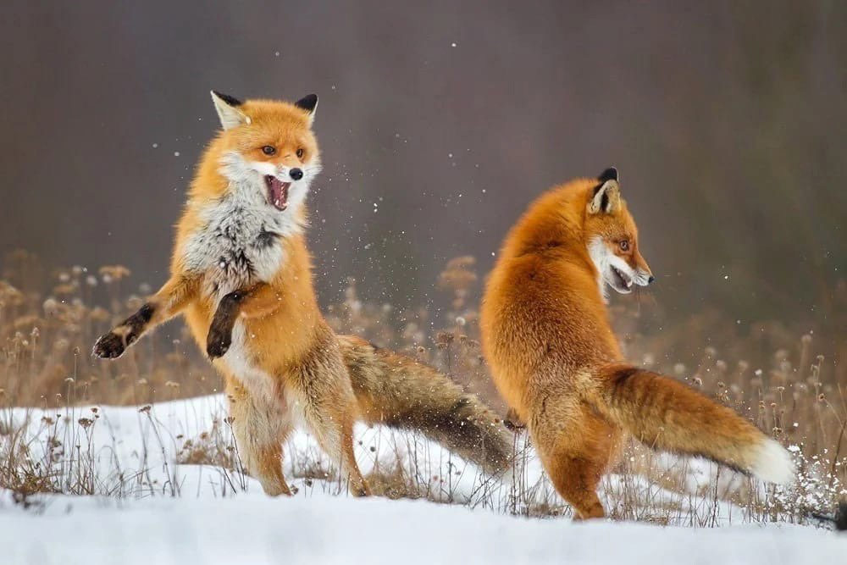
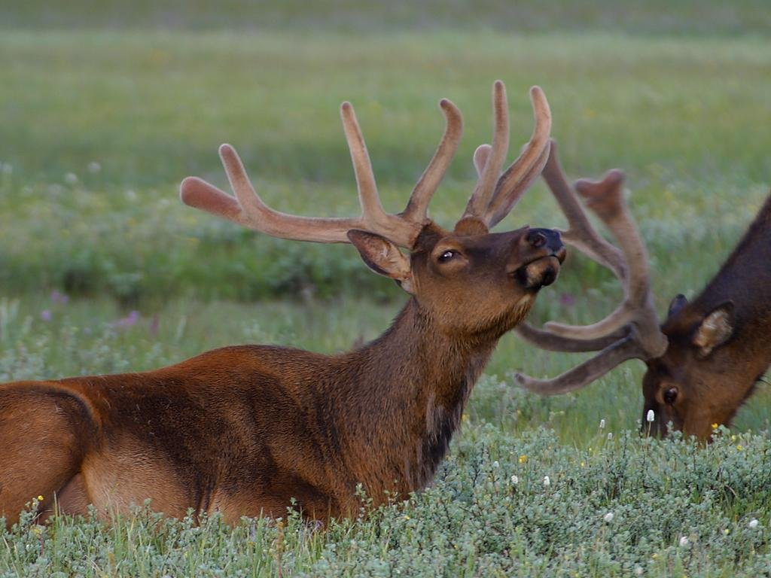
Животный мир
Сахалинский животный мир весьма разнообразен. В тайге можно встретить: северного оленя, бурого медведя, зайца-беляка, рысь, кабаргу, енотовидную собаку и др.
На Сахалине отмечено 378 видов птиц; 201 из них гнездится на острове

Slide 9
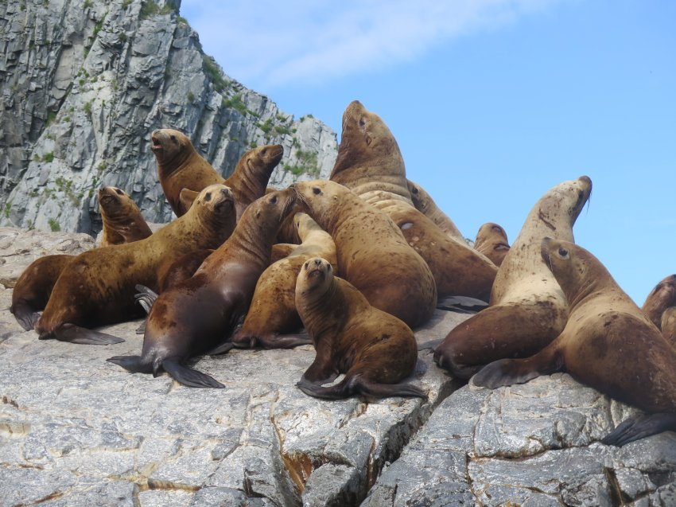
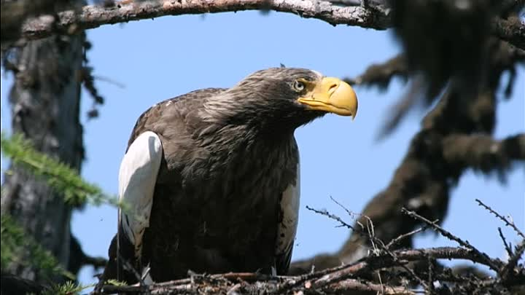
Бурундук
Тюлени
Белоплечий орлан

Slide 10
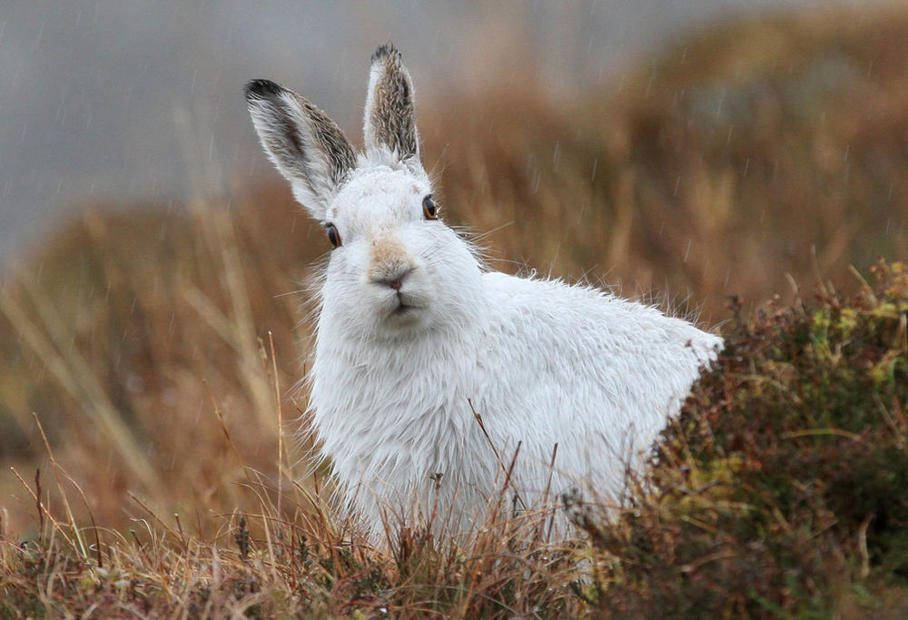
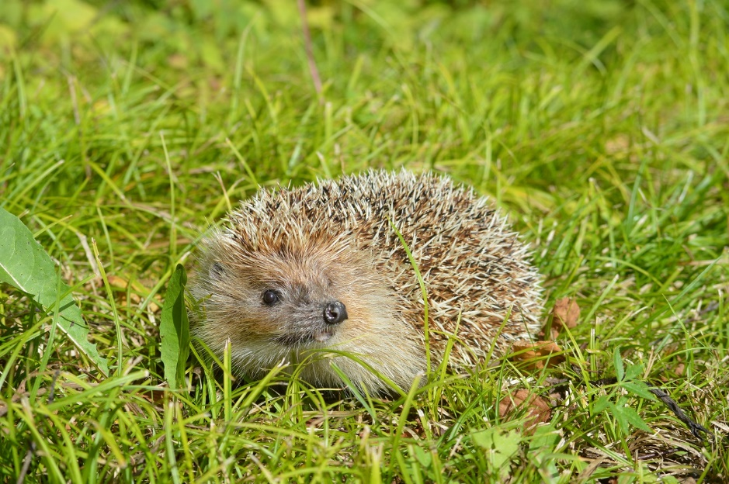
Чайка
Заяц - беляк
Ёж

Slide 11
Охрана природы
Около трети растений и животных являются охраняемыми, то есть занесены в «Красную книгу Российской Федерации».
Для охраны растений и животных на Сахалине были созданы Национальные заповедники и заказники.
Государственный заповедник «Поронайский»
Ногликский природный биологический заказник
Государственный природный заказник «Александровский»
Природный парк «Остров Монерон»

